Slide 1
BUSINESS INTELLIGENCE& ANALYTICS

Slide 2
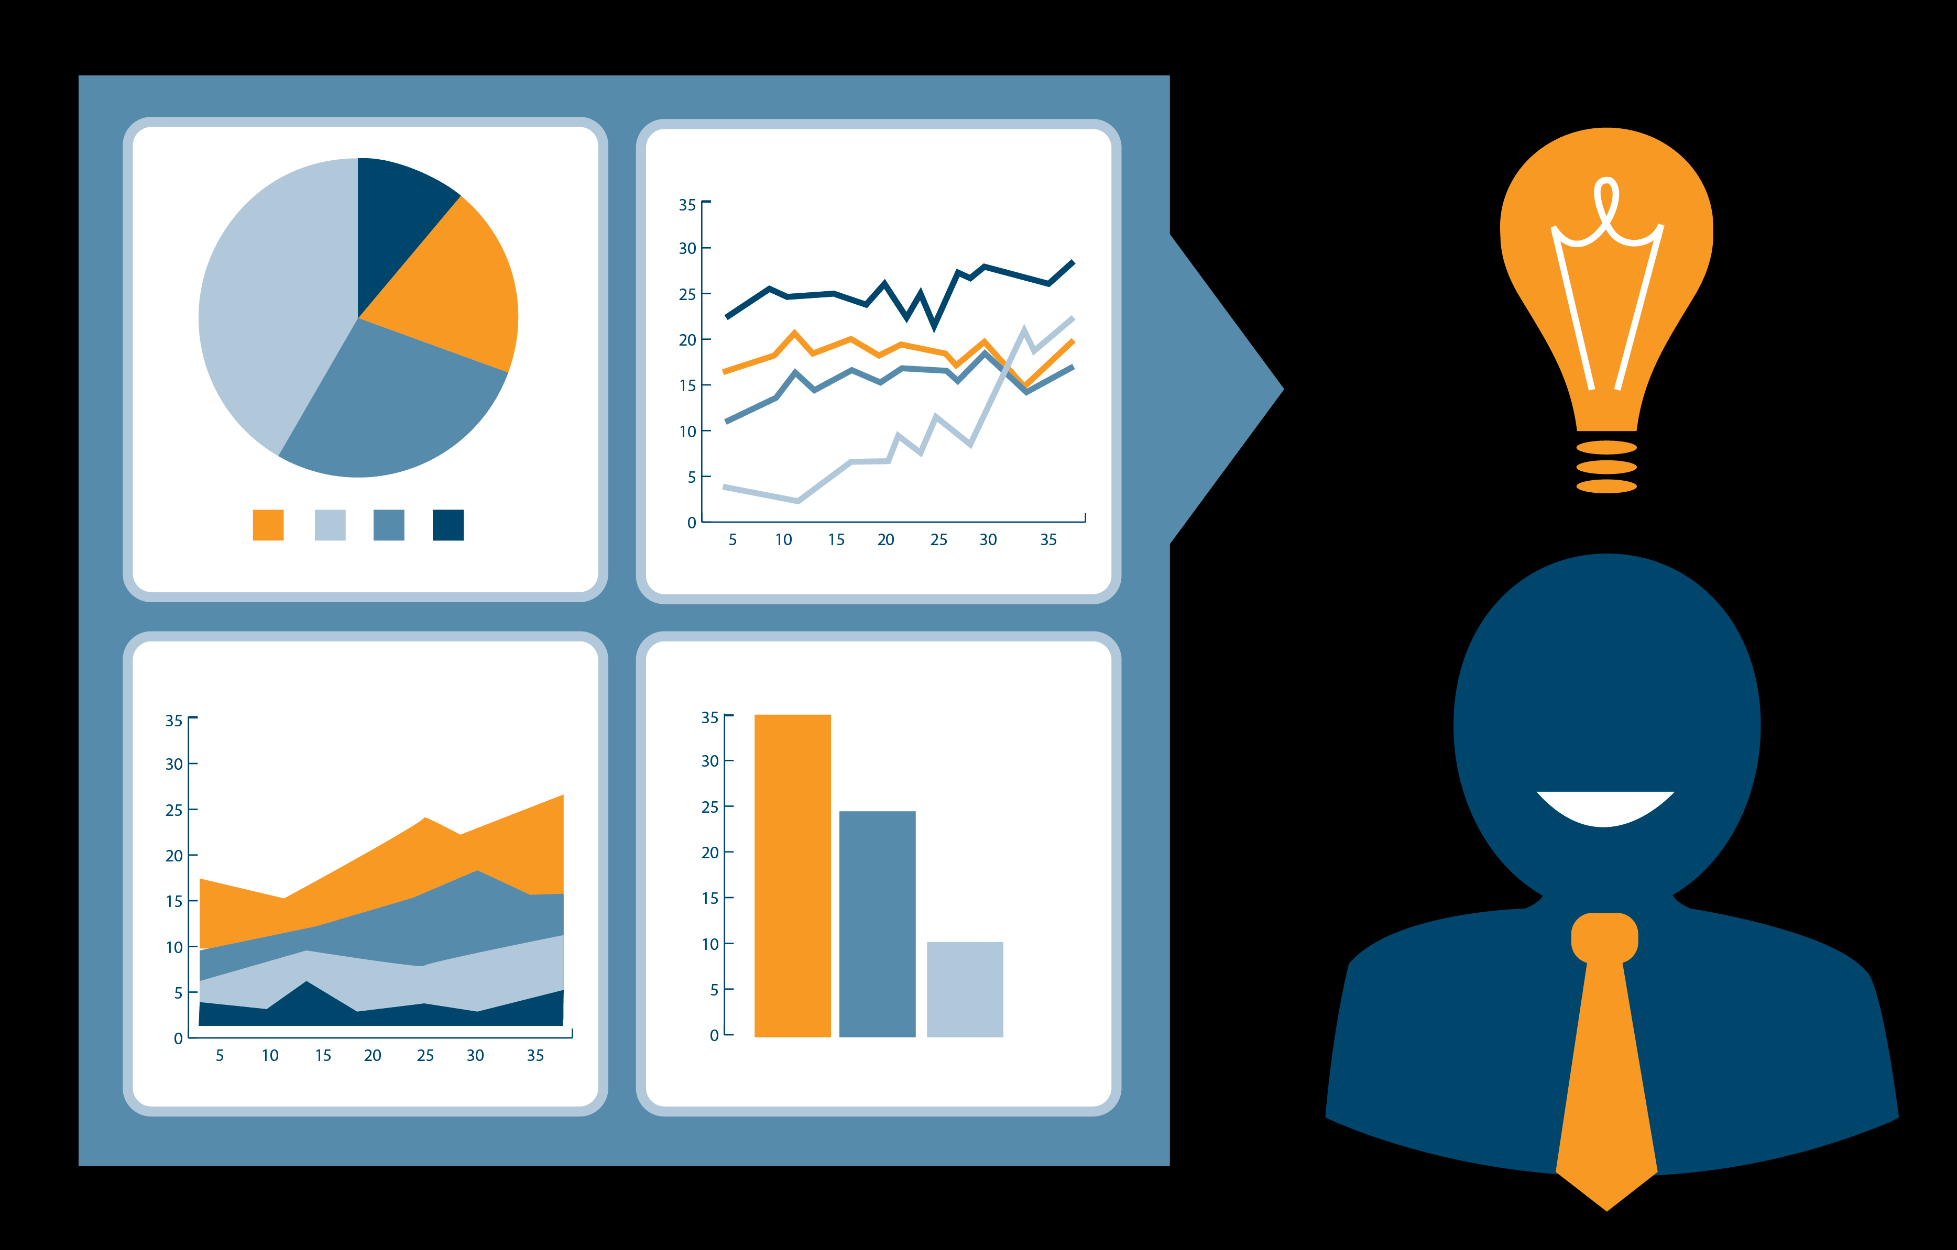
QUÉ SON?
Conjunto de metodologías, aplicaciones y tecnologías que permiten reunir, depurar y transformar datos de los sistemas transaccionales e información desestructurada (interna y externa a la compañía) en información estructurada, para su explotación directa (reportes) o para su análisis y conversión en conocimiento, dando así soporte a la toma de decisiones sobre el negocio.
Habilidad para transformar los datos en información, y la información en conocimiento, de forma que se pueda optimizar el proceso de toma de decisiones en los negocios.

Slide 3
Principales ventajas del BI & BA
1.- Ayuda a incrementar la eficiencia
2.- Obtenemos respuestas más rápido para las preguntas que surgen del negocio ( entrada a nuevos mercados, promociones, eliminación de islas de información, control financiero, optimización de costos, análisis de perfiles de clientes, rentabilidad de un producto o servicio en especifico, etc.. )
3.- Tomar decisiones certeras usando información precisa
4.- Analiza el comportamiento del consumidor
5.- Permite tener un mejor control sobre las áreas funcionales de la empresa
El resultado de estos beneficios derivan en:
MAYOR VENTAJA COMPETITIVA

Slide 4
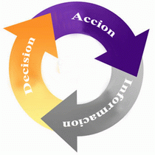
Las preguntas que responden una solución de Business Intelligence son:
- ¿Qué pasó?
- ¿Por qué ocurrió?
- ¿Cuándo pasó?
- ¿Quién estuvo involucrado?
- ¿Qué consecuencias tuvo?
Analiza información a PASADO

Slide 5
Las preguntas que responden una solución de Business Analytics son:
- ¿Porqué sucedió?
- ¿Sucederá de nuevo?
- ¿Qué pasaría si modificamos…?
- ¿Hay alguna nueva información que nos digan los datos?
Ayuda a predecir el FUTURO

Slide 6

En los negocios de hoy no basta con analizar lo ya hecho sino también hacer pronósticos de qué se puede hacer para mejorar lo que sigue, necesitamos empezar a gestionar ambidiestramente, es decir generar mejores prácticas para los procesos que hacemos hoy en día y al mismo tiempo recopilar información, analizar y tomar decisiones que afecten el futuro a corto y largo plazo, estas herramientas BI y BA nos proveen de dicha información.

Slide 7
¿ Cómo lo aplicamos actualmente a la industria del tiempo compartido?
Ejemplos:
Rent vs Own
Estrategia de inventario
Reporte de prospectación

Slide 8
Rent Vs Own

Slide 9



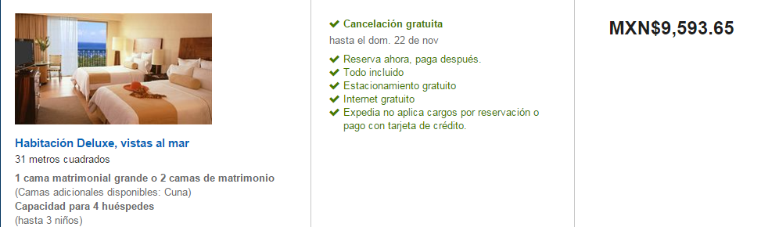
RENT VS OWN - ¿qué es ?
Consiste en un comparativo de tarifa pagada de Canales de Individuales (Rental) vs los puntos monetizados gastados por los socios
Ejemplo: Estancia en semana de navidad – Resort
Rental
Socio
$9,593 mxn
$7,700 mxn
Puntos monetizados

Slide 10

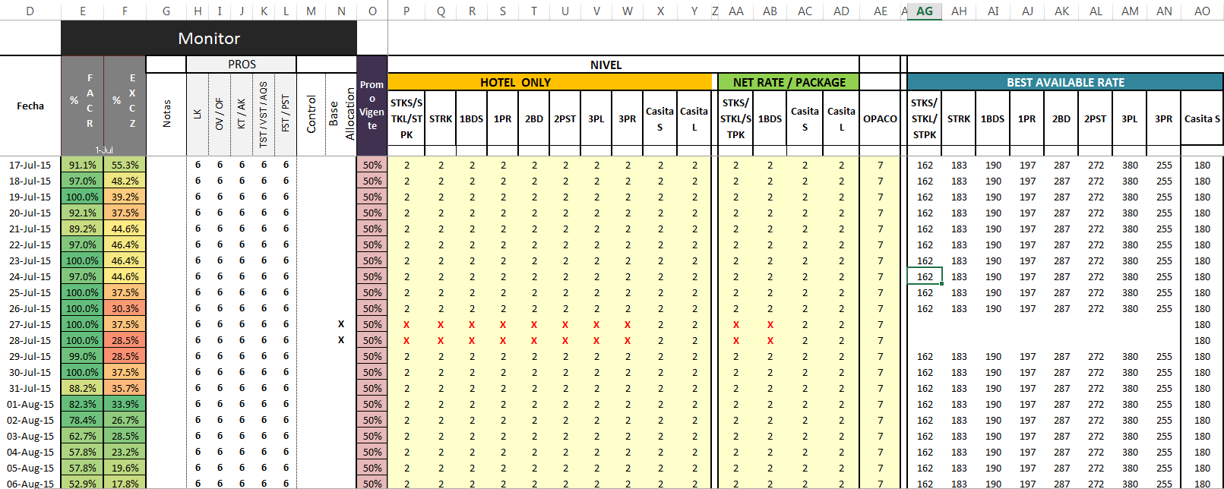
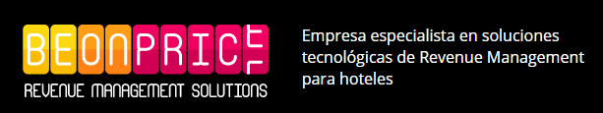
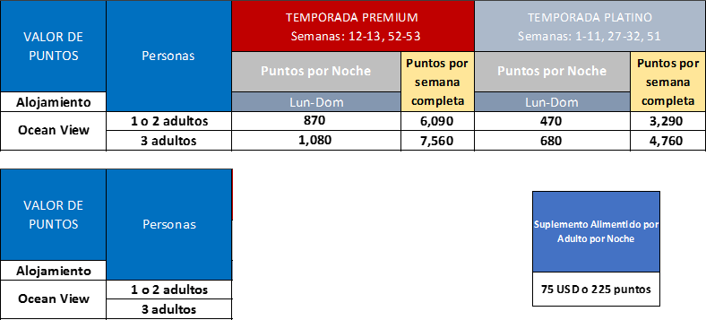
RENT VS OWN – fuentes de información
Guía de Socios FAVC
Monitoreo de Tarifas Públicas en nuestros sitios, archivos de OPI Posadas y canales web
OPI
Sitios Web

Slide 11
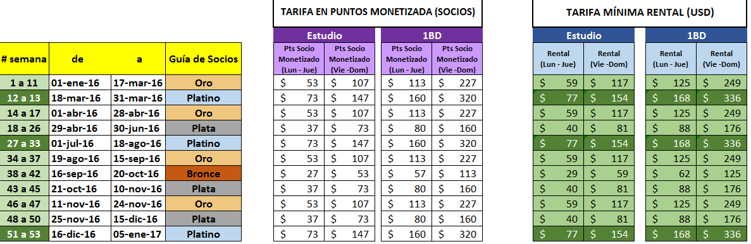

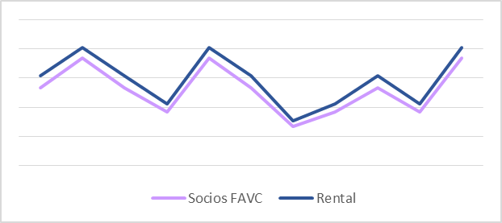

RENT VS OWN – ¿para que sirve?
Tarifa mínima Desarrollos Propios
Se garantiza que en nuestros desarrollos propios OPI tenga una tarifa de al menos 10% más alta que el puntaje del socio (5% en temporada alta).
Se garantiza que el socio no encontrará ninguna promoción que le convenga más que hacer uso de su membresía
<
monitoreo

Slide 12
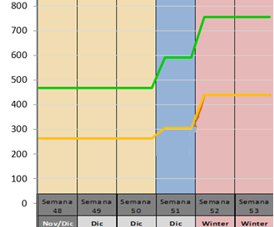
RENT VS OWN – ¿para que sirve?
Tarifa en Hoteles Posadas
Se considera un análisis semana a semana y por hotel, de modo que se busque, en la mayoría de los casos, dar una tarifa al socio que le resulte más atractiva vs la tarifa pública.
$usd
monitoreo

Slide 13
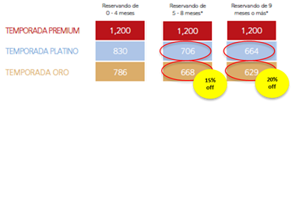

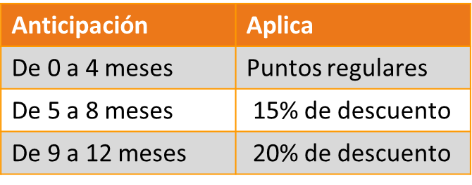
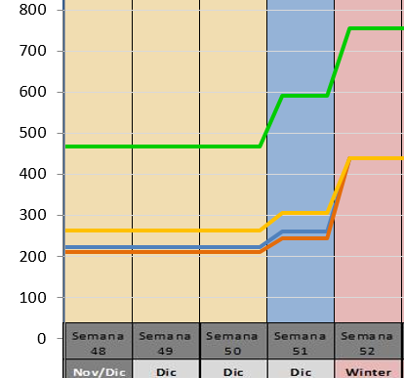
RENT VS OWN – ¿para que sirve?
Descuento por anticipación en Hoteles Posadas
Adicionalmente, en Resorts Posadas, se otorga un descuento adicional por reservar con cierta anticipación con el fin de:
  Otorgar un valor adicional de descuento (el producto se vuelve más atractivo)
  Tener mejor ocupación en el hotel al aumentar el tiempo de anticipación de la reserva y mejorar la estrategia de inventario de socios
Hasta sobre puntos regulares
$usd
  El descuento por anticipación no se otorga en temporada Premium:
  (semana santa, pascua ni últimas 2 semanas de diciembre).

Slide 14
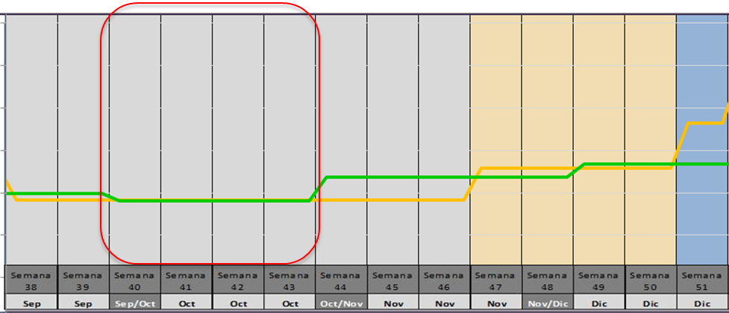
RENT VS OWN- ¿para que sirve?
Promociones
Dado que nuestro sistema de puntos es estático (las tablas de puntos no cambian cada día) en ocasiones es necesario lanzar promociones con descuentos para incentivar llegadas de socios
monitoreo
Promoción: viaja pagando puntos 3 noches y la tercera es gratis

Slide 15
Estrategia de Inventario

Slide 16



ESTRATEGIA DE INVENTARIO - ¿qué es?
Consiste en una estrategia que busca llegadas de individuales y socios más propensos a comprar membresías o hacer upgrades, buscando que tengan las condiciones idóneas para que puedan entrar a presentación (estancia promedio, canal de llegada, …)
Segmentos
Grupos
Negocios
Mayoreo
Individuales
Socios
Estancia Promedio
1 noche
2 noches
3 noches o más
Prospectable
VPG
Segmento Asiático - Europeo
Expedia
Viajeros Kivac /Socios FAVC

Slide 17
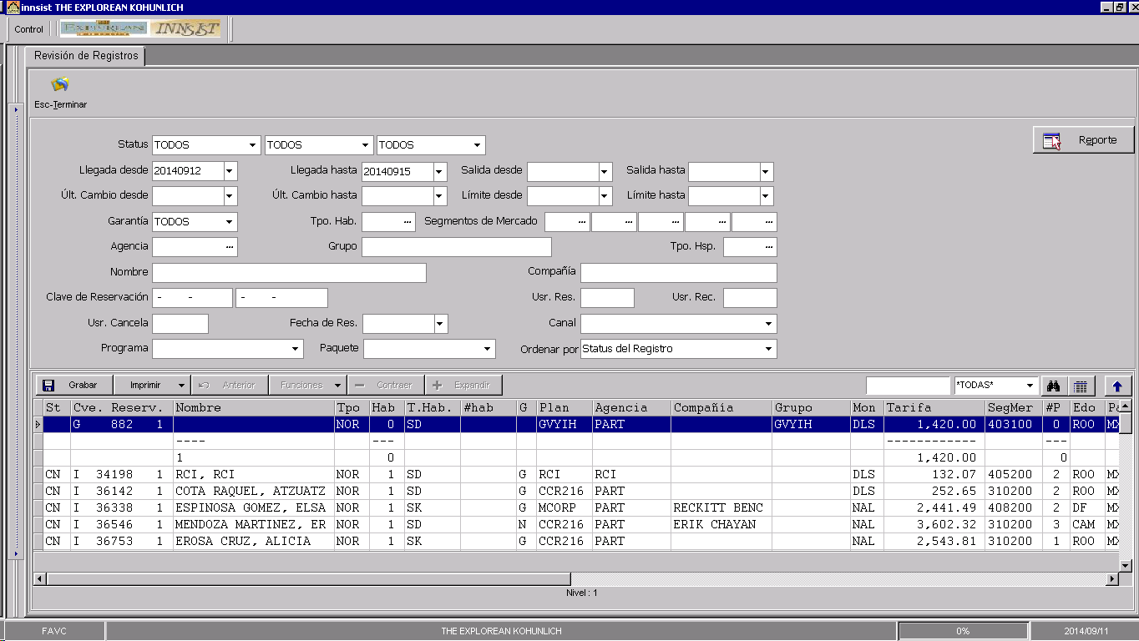
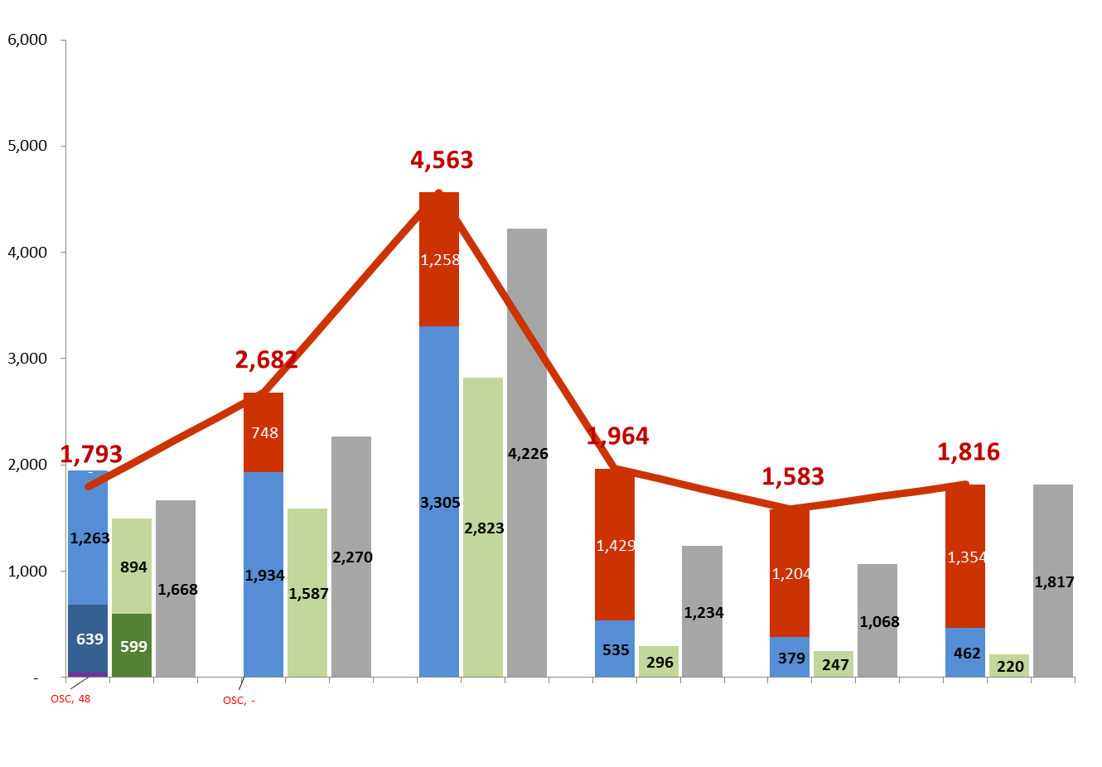
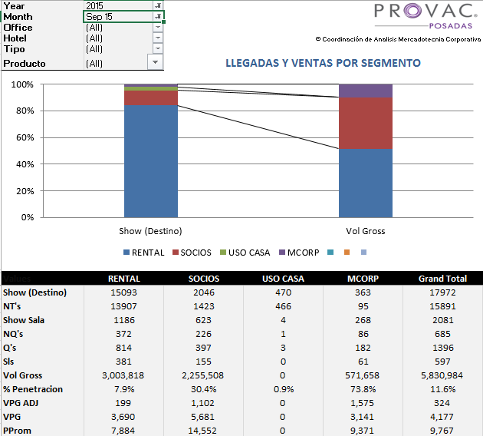
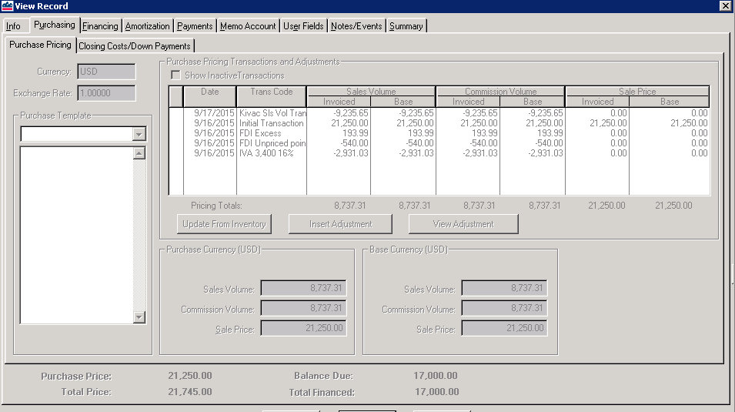
ESTRATEGIA DE INVENTARIO – fuentes de información
Innsist / PMS
Reportes del área de Producto FAVC / Club
Reportes de Prospectación
(llegadas, ventas y VPG)
Time Share Ware

Slide 18

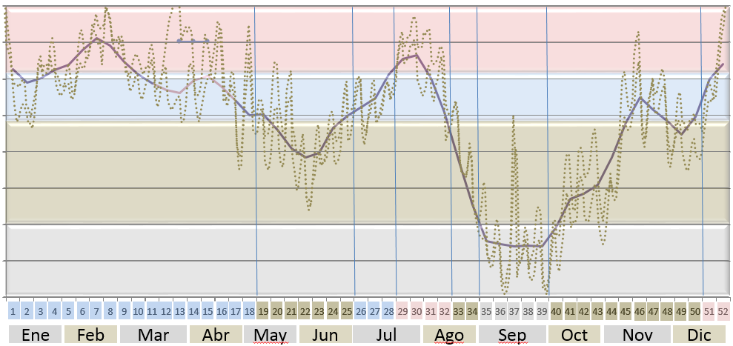
ESTRATEGIA DE INVENTARIO – ¿para que sirve?
Mejorar el porcentaje de ocupación en desarrollos propios y hoteles posadas, en conjunto con el REVPAR y Tarifa promedio.
Mejorar el pace con el que reservan nuestros socios (y poder prever el impacto en Travel Benefit) para mejorar tarifas y llegadas de individuales PROSPECTABLES
Garantizar el óptimo uso de puntos de nuestros socios , de la mando a su satisfacción y buscando que tengan buena disponibilidad de habitaciones y destinos

Slide 19
ESTRATEGIA DE INVENTARIO – ¿para que sirve?
Segmentos Prospectables
Segmento | Descripción
Grupos | Nacionales (CC)
 | Internacionales (NAGS)
 | Locales
Convenios, Consorcios y Tripulaciones | Convenios Nacionales
 | Convenios Internacionales
 | Convenios Locales
 | Consorcios Nacionales
 | Consorcios Internacionales
 | Tripulaciones Nacionales
 | Tripulaciones Internacionales
Mayoreo Virtual | Mayoreo Virtual B2B
 | Mayoreo Virtual B2C
Individuales Públicas | Públicas Negocios Posadas
 | Públicas Promociones Corporativas
 | Públicas Promociones Locales
 | Públicas Walk-In
 | Públicas Nacionales
 | Públicas Internacionales
 | Redenciones Fiesta Rewards
 | Redenciones Programas
 | Intercambio
Segmento | Descripción
Vacation | Viajeros Kivac
 | FA Vacation Club
 | Merca Corporativa
 | RCI *
 | Hilton *
 | Front Door
Mayoreo Tradicional | Nacional Mayoristas
 | Nacional Minoristas
 | Internacionales USA
 | Internacionales Europa
 | Internacionales Asia & Oceanía
 | Internacionales Sudamérica
 | Internacionales Receptivo
Cortesías | Cortesías
Uso Casa | Uso Casa
*Algunos segmentos pueden ser Prospectables de acuerdo al destino,
Por ejemplo Hilton/RCI en Cabos

Slide 20
Reporte de Prospectación
(Análisis de llegadas)

Slide 21
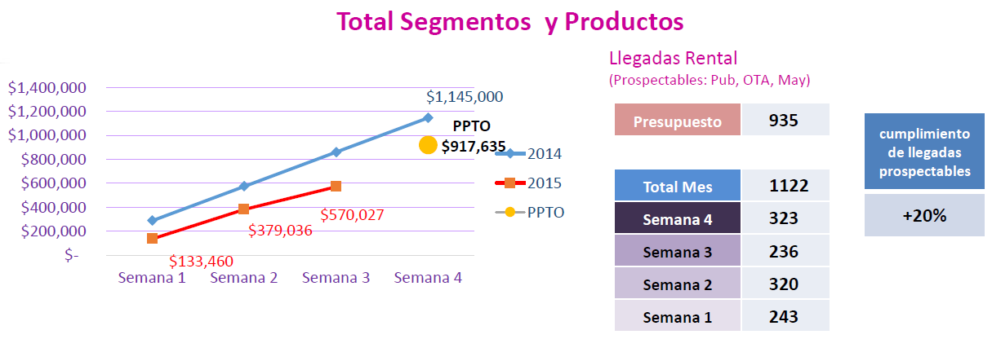
ANÁLISIS DE LLEGADAS (PROSPECTACIÓN) - ¿qué es?
Monitoreo semanal de llegadas de segmentos Prospectables
Monitoreo de volumen de venta de membresías
Seguimientos acorde a presupuesto de ventas por Resort

Slide 22
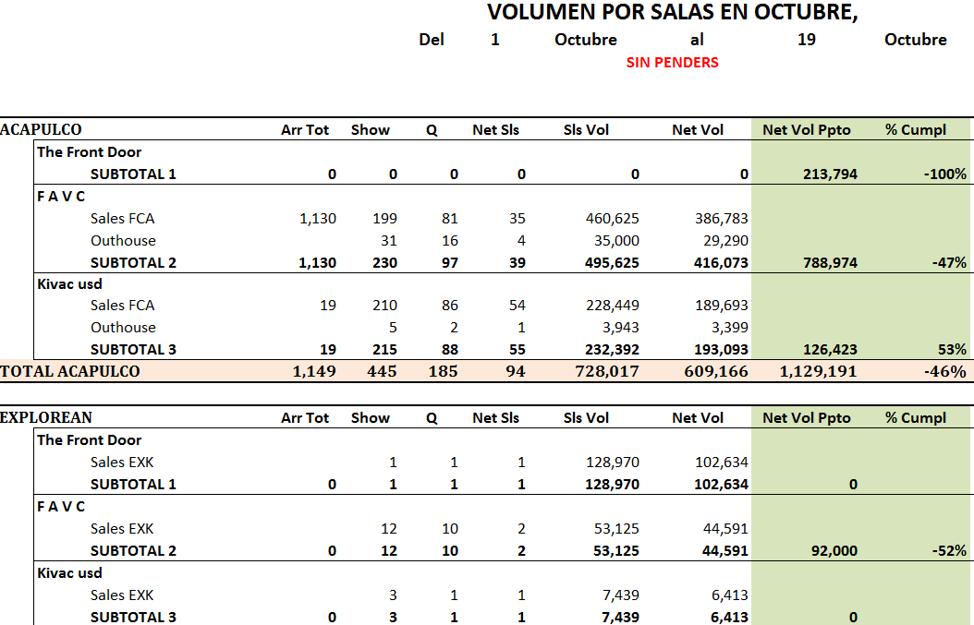
ANÁLISIS DE LLEGADAS (PROSPECTACIÓN) –
fuentes de información
Innsist
Reportes mensuales y amarres de Sala de ventas
Reportes de Prospectación
(llegadas, ventas y VPG)
Time Share Ware

Slide 23
ANÁLISIS DE LLEGADAS (PROSPECTACIÓN) –
¿para que sirve?
Llegar al presupuesto de venta de membresías y up grades acordados mes a mes
Identificar los canales y campañas que generan mejor VPG , para priorizar e incentivar esas llegadas, así como su prospectación y darles preferencia en la disponibilidad.
Hacer programas estratégicos para Referidos, Prospectos y Socios de alto potencial
Agencia | Show's | NT's | Show Sala | NQ's | Q's | Sls | Vol Gross | % Pen | VPG ADJ | VPG | PProm
KIVAC | 107 | 67 | 40 | 22 | 18 | 12 | 99,873 | 37.4% | 933 | 5,548 | 8,323
PART CANAL VOZ | 222 | 193 | 29 | 17 | 12 | 6 | 96,262 | 13.1% | 434 | 8,022 | 16,044
BEST DAY | 91 | 69 | 22 | 11 | 11 | 6 | 64,054 | 24.2% | 704 | 5,823 | 10,676
OPEN SEASON CASH | 49 | 42 | 7 | 4 | 3 | 2 | 42,840 | 14.3% | 874 | 14,280 | 21,420
TARIFA DE CALLE | 31 | 5 | 26 | 11 | 15 | 3 | 31,604 | 83.9% | 1,019 | 2,107 | 10,535
PART CANAL WEB | 80 | 69 | 11 | 4 | 7 | 2 | 30,000 | 13.8% | 375 | 4,286 | 15,000
INCENTIVOS FIESTA | 21 | 15 | 6 | 4 | 2 | 2 | 29,400 | 28.6% | 1,400 | 14,700 | 14,700
NOCHE PREMIO FR | 139 | 121 | 18 | 12 | 6 | 3 | 25,878 | 12.9% | 186 | 4,313 | 8,626

Slide 24
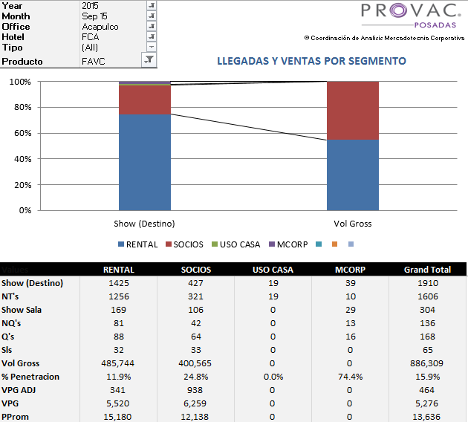

ANÁLISIS DE LLEGADAS (PROSPECTACIÓN) –
¿para que sirve? - nivel de análisis
Seguimiento por hotel – producto
Determinar segmento más atractivo
(Rental o Socios)
Rental con mejor volumen de ventas (y llegadas)
Socios con mejor VPG ajustado

Slide 25
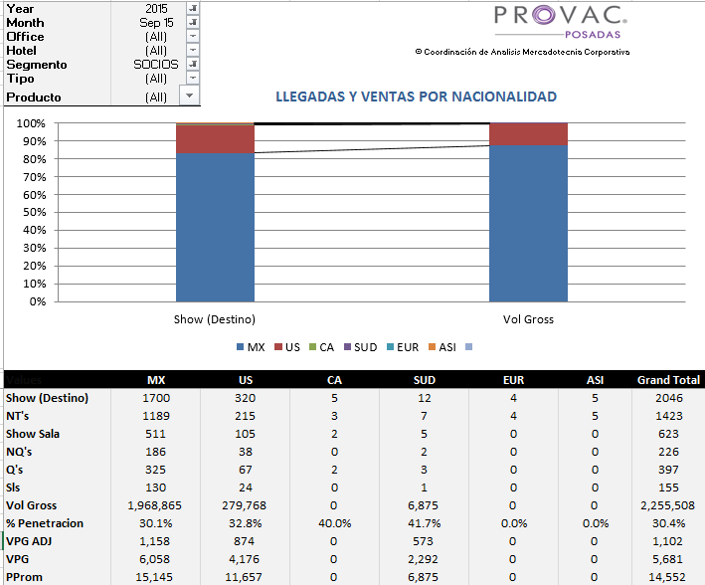
ANÁLISIS DE LLEGADAS (PROSPECTACIÓN) –
¿para que sirve? - nivel de análisis
Seguimiento por hotel – producto
Determinar segmento más atractivo
(Rental o Socios)
2do filtro Nacionalidad
Análisis por nacionalidad

Slide 26
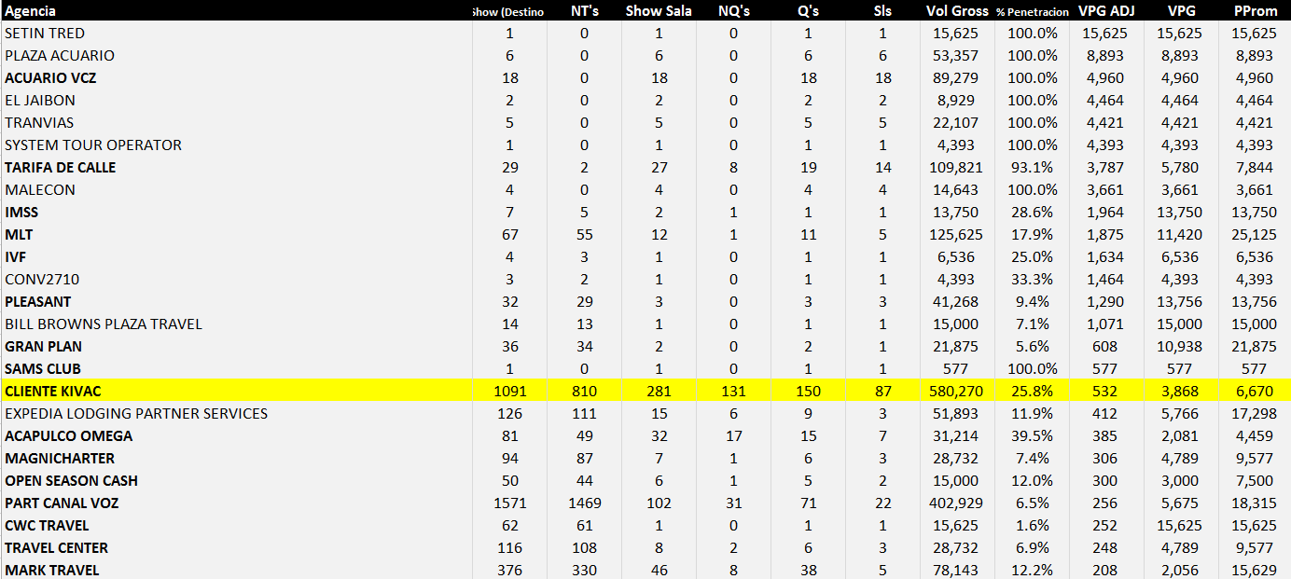
ANÁLISIS DE LLEGADAS (PROSPECTACIÓN) –
¿para que sirve? - nivel de análisis
Seguimiento por hotel – producto
Determinar segmento más atractivo
(Rental o Socios)
2do filtro análisis por cuenta
Análisis por cuenta

Slide 27
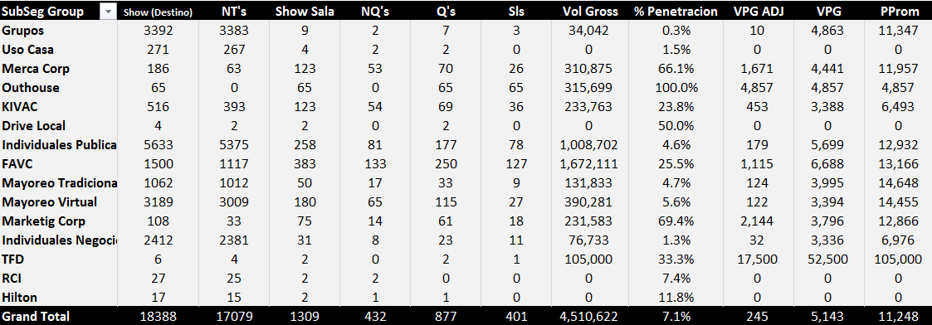
ANÁLISIS DE LLEGADAS (PROSPECTACIÓN) –
¿para que sirve? - nivel de análisis
Seguimiento por hotel – producto
Determinar segmento más atractivo
2do filtro análisis por segmento
Análisis por segmento

Slide 28
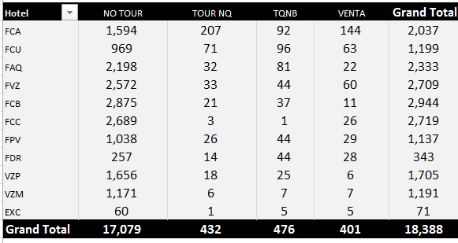
ANÁLISIS DE LLEGADAS (PROSPECTACIÓN) –
¿para que sirve? - nivel de análisis
Seguimiento por hotel – producto
Determinar segmento más atractivo
2do filtro análisis por destino
Análisis por destino

Slide 29
Gracias !

